Slide 1


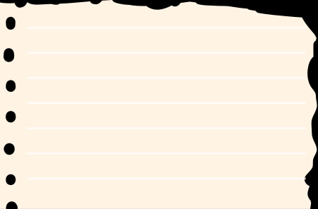




試模擬.會考.免試入學說明
教務處註冊組

Slide 2
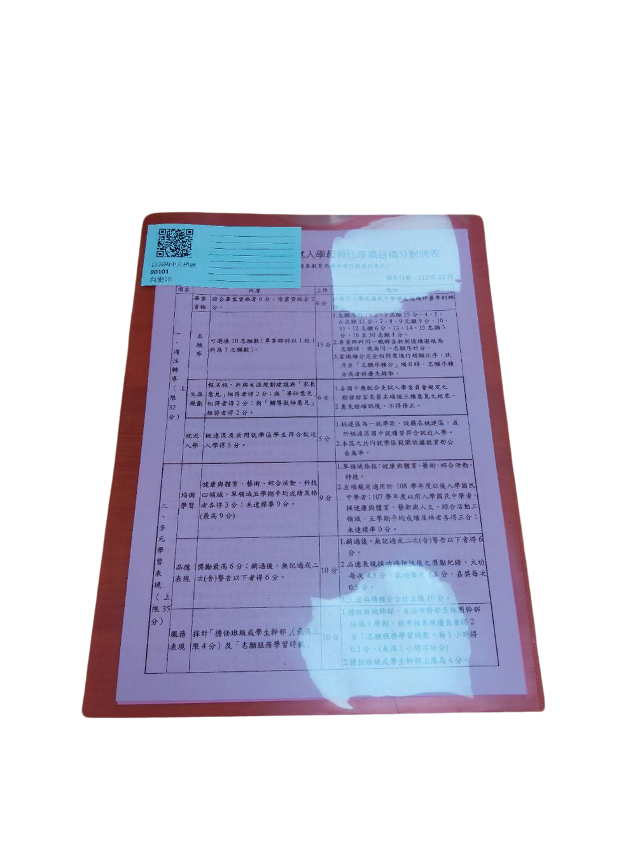

自強國中升學網

Slide 3



試模擬
說明
1.桃連區每個九年級學生都要參加.
2.練習完整的升學流程.....
(個人積分整理 .考試 .志願選填 .放榜)
3.積分採計截止 - 12/5.
(領域成績及幹部採計至8年級下學期)
4.考試日期 - 12/18 .12/19.
5.志願選填 - 第三次段考前二周.
(輔導老師帶領同學於電腦教室選填)
6.放榜 - 2/23
7.第二次選填志願
(下學期3/23~只練習選填.不放榜)

Slide 4
1.請務必在期限前繳交資料
(仔細檢查資料是否有誤，一旦報名系統關
閉，即無法更改 )
2.志願選填
同學將由輔導老師協助，在學校電腦教
室選填志願，在此之前同學可以跟家長
討論如何選填志願。(以防萬一，盡量填
滿30個志願)
試模擬
注意

Slide 5
3.分析去年本校同學落榜原因:
*過被記太多-請銷過
(銷到2個警告以下，並得到8支嘉獎)。
*志工時數累計的太少-請趕快集滿34小時
(要考五專沒當幹部小老師請集滿60小時
*未達四領域及格-請參加補考
(健康與體育、綜合、藝術、科技領域)
*志願序(數)填得太少-請盡量多填
(盡量填滿30個志願)
試模擬
注意

Slide 6




首先你必須要知道的事
考
招
多元入學
各種入學方式
國中教育會考

Slide 7
首先你必須要知道的事
科目、範圍、
題型、日期、
應考注意事項
考
國中教育會考

Slide 8
首先你必須要知道的事
招
超額比序積分
志願選填
多元入學
(各種入學方式)

Slide 9
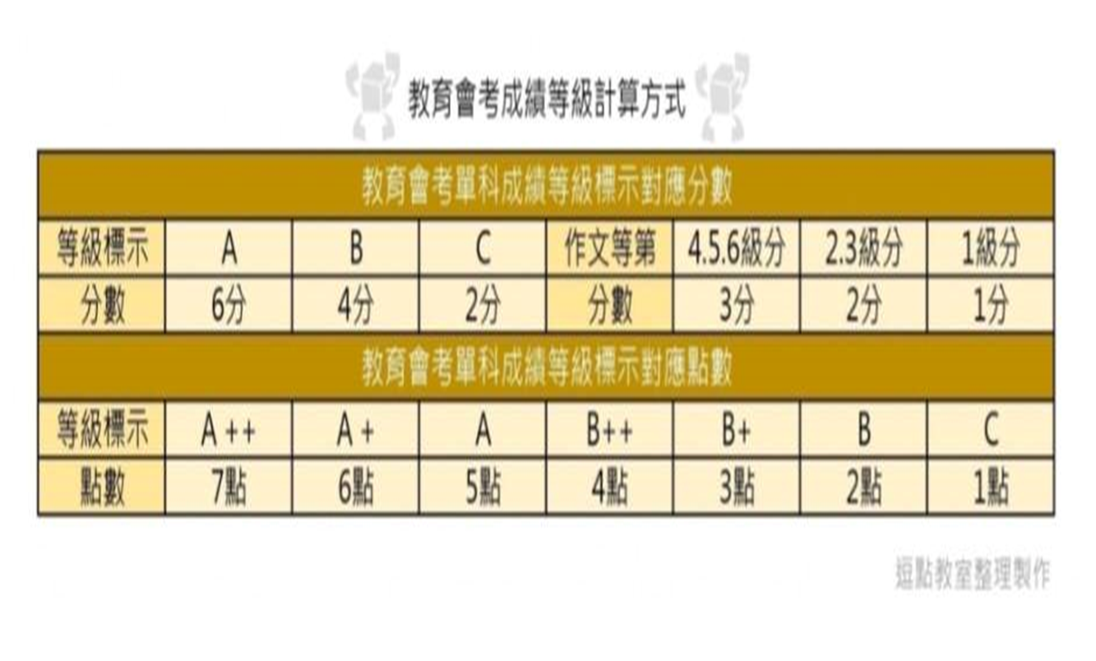
考
國中教育會考成績等級計算方式

Slide 10
考
國中教育會考成績等級計算方式
A+
轉換
____分
____點
6
6

Slide 11
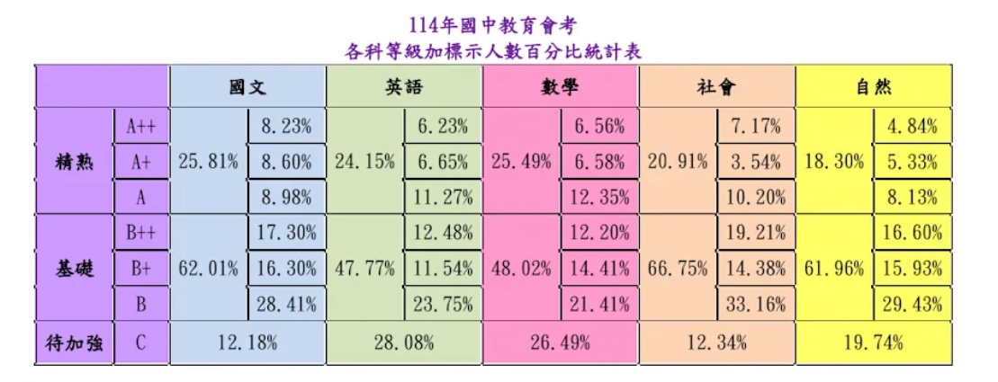
考
國中教育會考成績等級計算方式

Slide 12
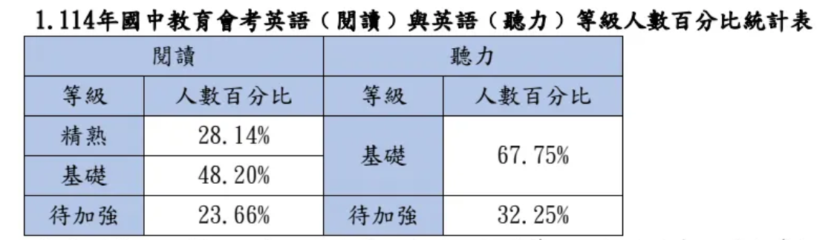
考
國中教育會考成績等級計算方式

Slide 13
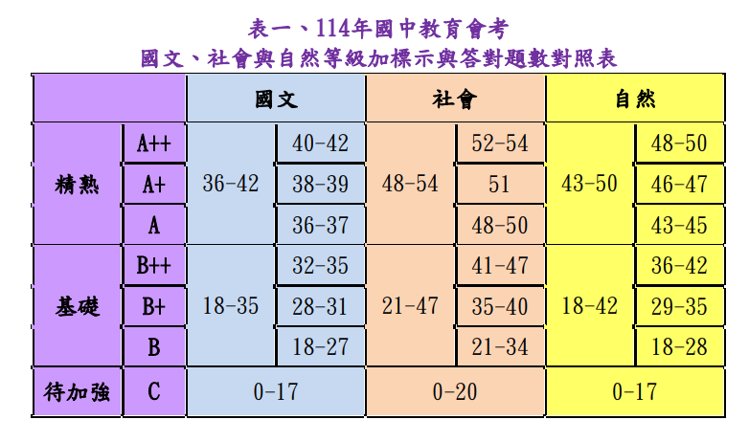
考
國中教育會考成績等級計算方式

Slide 14
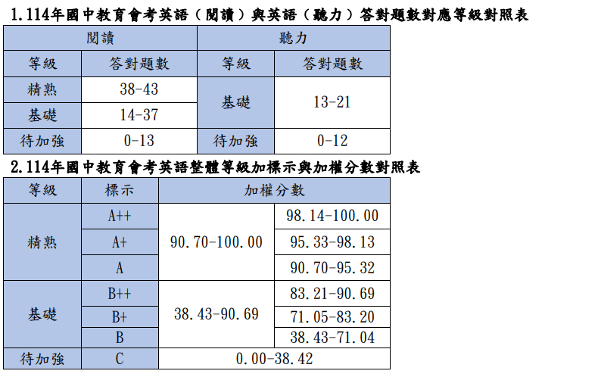
考
國中教育會考成績等級計算方式

Slide 15
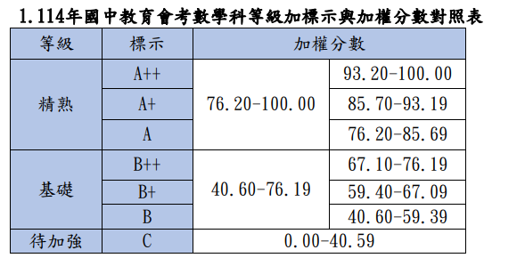
考
國中教育會考成績等級計算方式

Slide 16
考
作答注意事項
英語科聽力測驗
會考英聽考試時間25分鐘，
語音播報完畢大約21分鐘，
所以作答時請直接將答案劃在答案卡上
，避免來不及。

Slide 17
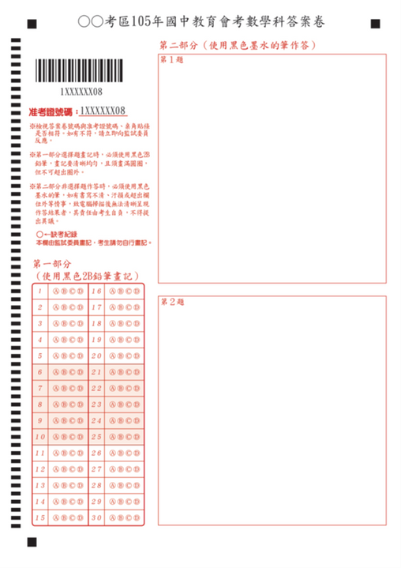
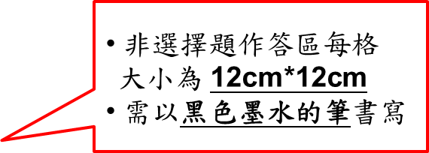
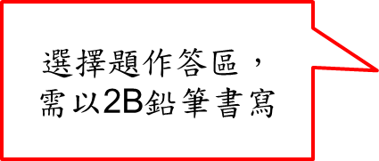
考
作答注意事項
數學科非選題

Slide 18
考
作答注意事項
數學科非選題
1.只寫答案而無計算過程或說明，該題以0分計.
2.作答超出作答區，僅以作答區內的內容進行評
分，請規劃作答區.
3.隨意塗鴉，或劃記無關圖案，違規1點.

Slide 19

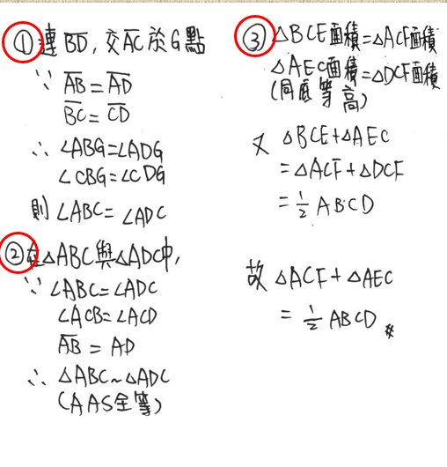
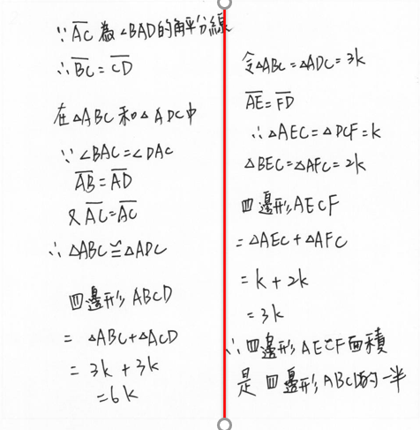
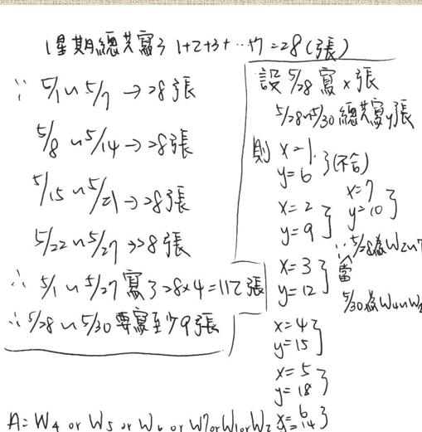
考
作答注意事項
數學科非選

Slide 20

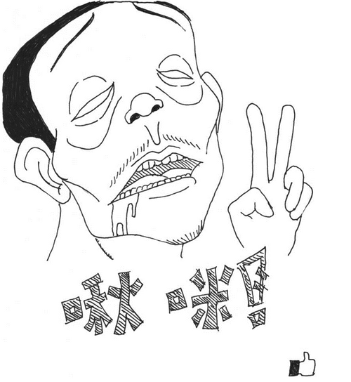
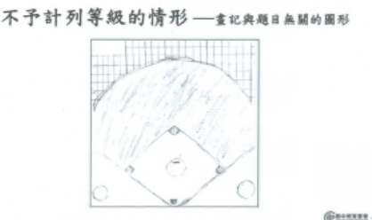
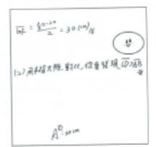
考
作答注意事項
數學科非選題

Slide 21
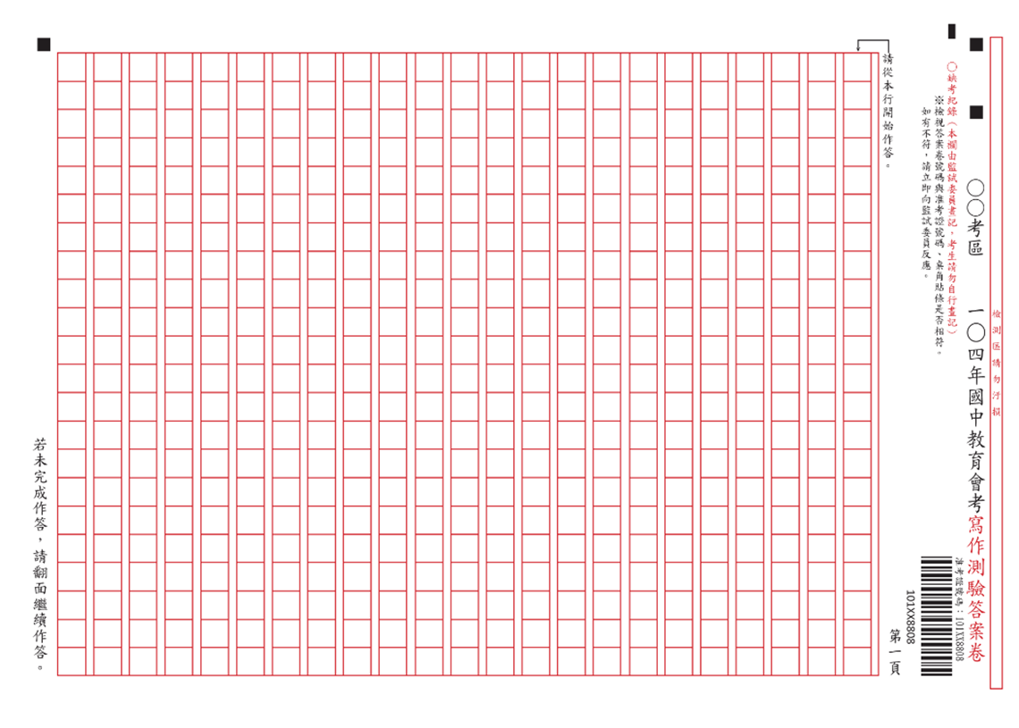

考
作答注意事項
寫作測驗
1.看清楚從哪裡開始寫

Slide 22
考
作答注意事項
寫作測驗
2.以下情形影響作答結果呈現，可能影響得分
  (1)未用本國文字書寫（正體字）
  (2)未用黑色墨水的筆書寫（建議使用0.5mm～0.7mm之筆尖）
  (3)使用墨水不足的筆書寫
  (4)書寫字體過小
  (5)書寫內容超出答案卷格線外框

Slide 23
考
作答注意事項
寫作測驗
3.以下為違反試場規則行為
  (1)於答案卷上作標記（包含畫記圖形或符號、於正文以外
  書寫其他文字）、顯示自己身分
  -----該生寫作測驗扣一級分
  (2)故意挖補、汙損、折疊答案卷
  -----該生寫作測驗不予計級分

Slide 24
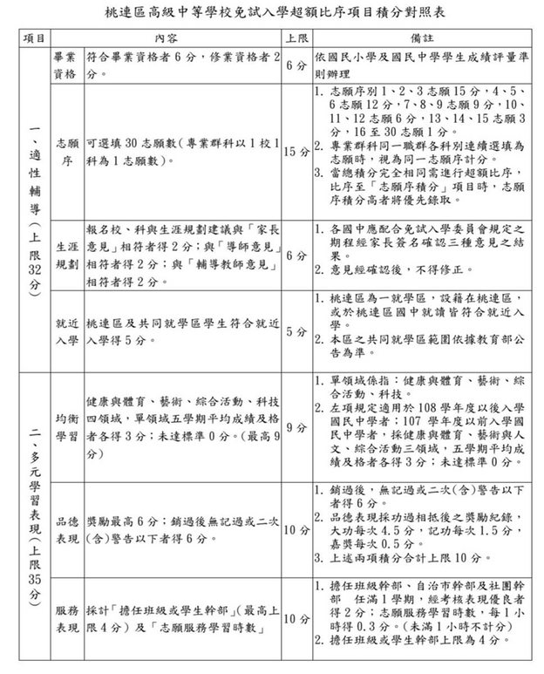
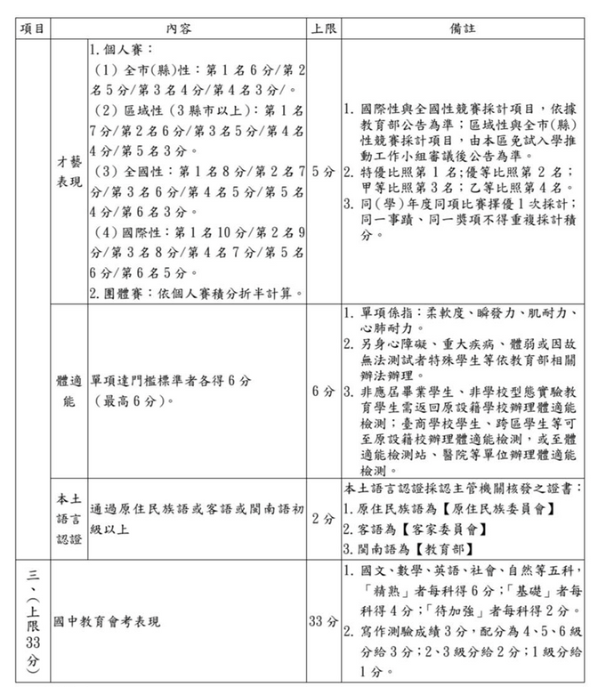

招
超額比序積分
對照表
適性輔導(32分)
多元學習表現(35分)
國中教育會考(33分)

Slide 25

招
超額比序積分
對照表
適性輔導
32分

Slide 26
招
超額比序積分
對照表
多元學習表現
上限35分

Slide 27
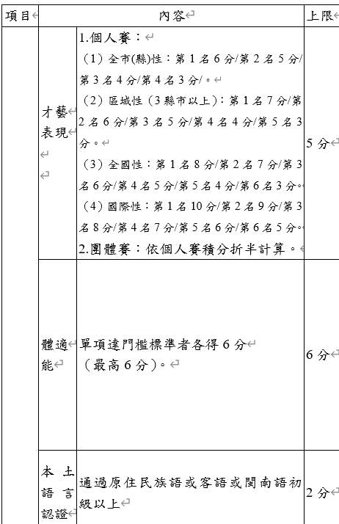

招
超額比序積分
對照表
多元學習表現
上限35分

Slide 28
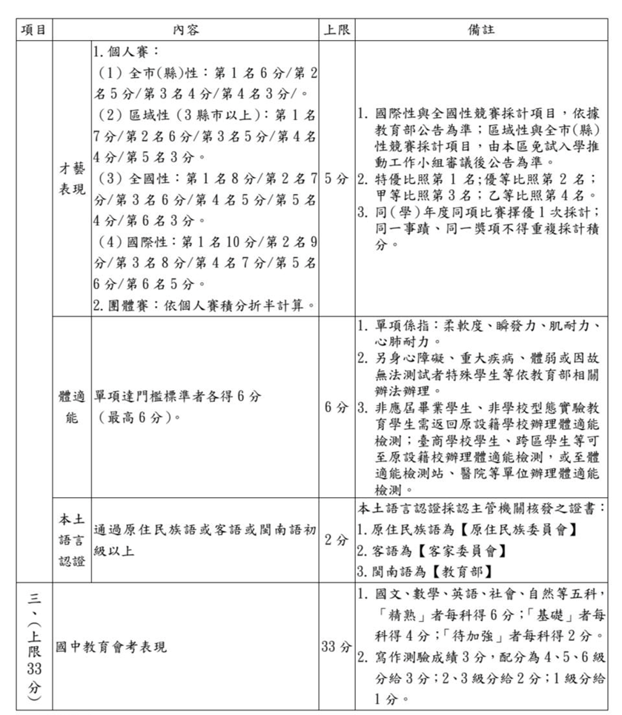
招
超額比序積分
對照表
國中教育會考
上限33分

Slide 29
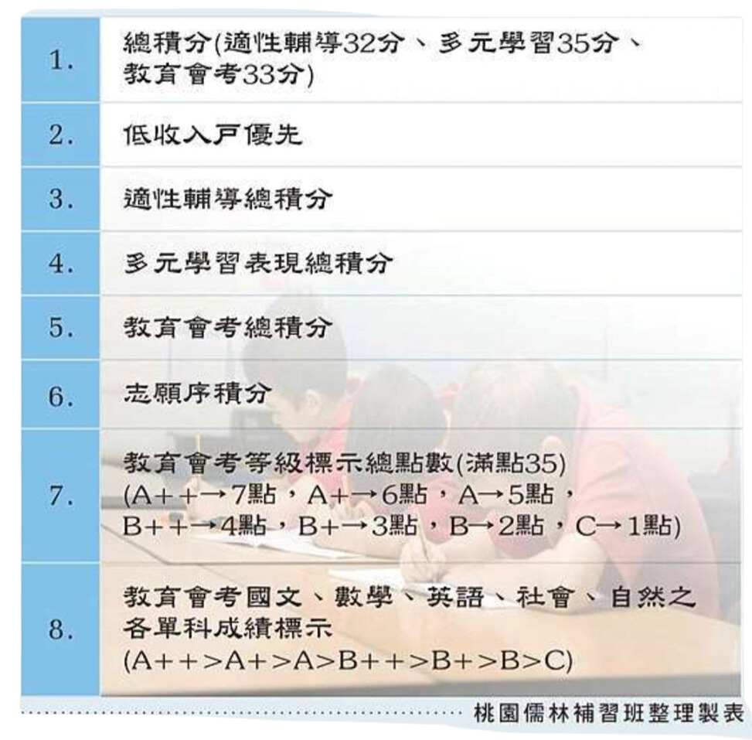
招
桃連區免試入學-同分超額比序步驟

Slide 30
招
變更就學區
1.戶籍在外縣市,且想要到外縣市就讀(戶口名簿)
2.父母親工作地點改變,要隨父母親到外縣市(父母工作證明)
3.家庭突遭變故,欲到外縣市依親(戶口名簿.監護人同意書)
4.欲讀其他縣市特殊的科系(須把該科系填第一志願)
5.其他特殊原因(先找註冊組長確認)
6.不須變更就學區：參加獨招､五專入學……

Slide 31


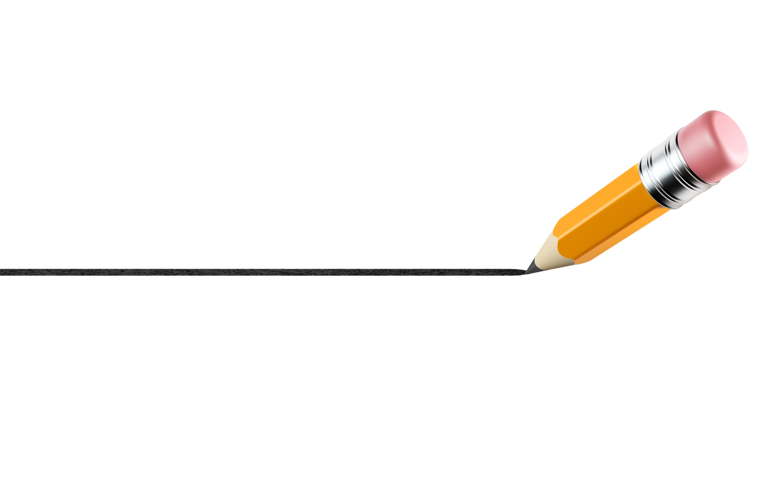
超額比序積分校內彙整流程
各班學生超額比序積分統計
錯
誤
1
各組長檢視統整各班資料
2
註冊組上傳系統學生積分資料
3
列印個人積分表,檢查是否有誤
4
正
確
註冊組提交系統
5

Slide 32
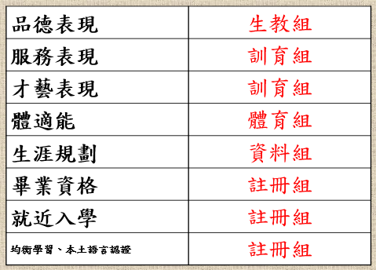
超額比序積分校內彙整流程
1
積分如果有問題，該找誰…

Slide 33
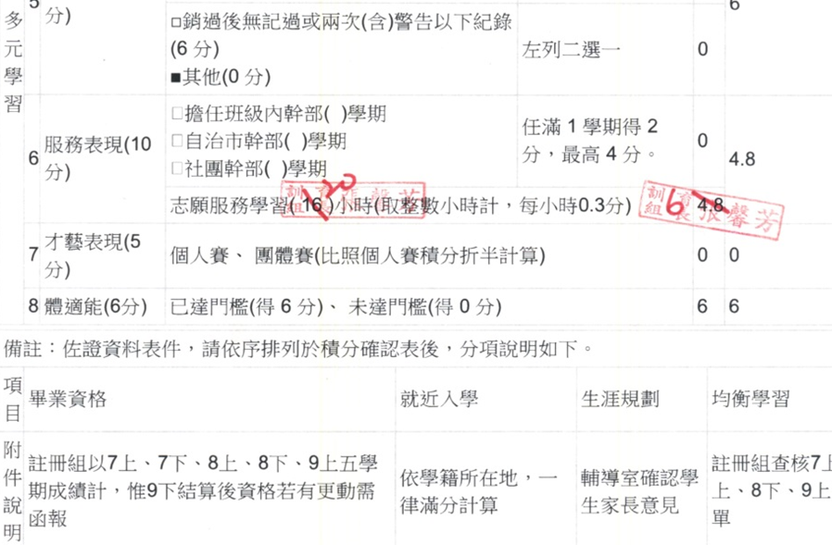
超額比序積分校內彙整流程
1
積分如果有問題，該找誰…

Slide 34
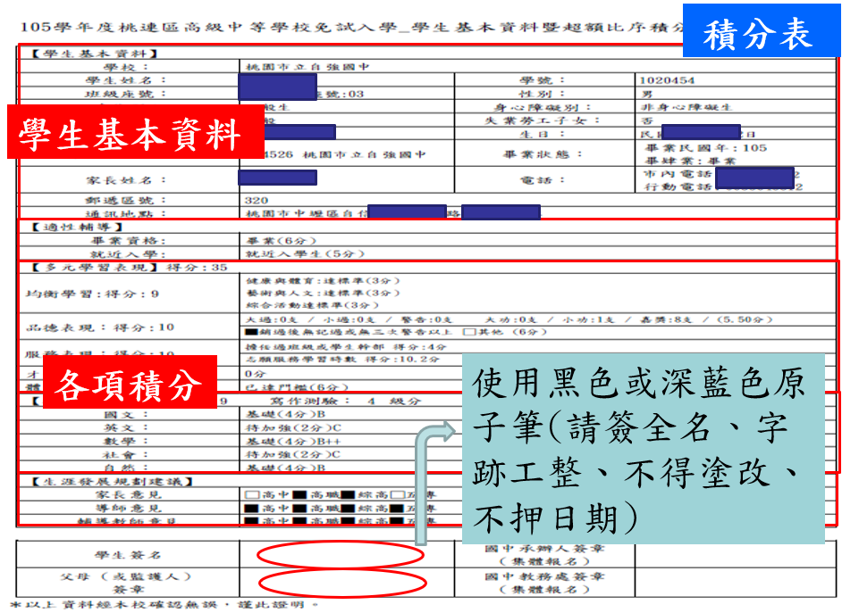

超額比序積分校內彙整流程
1
積分表

Slide 35
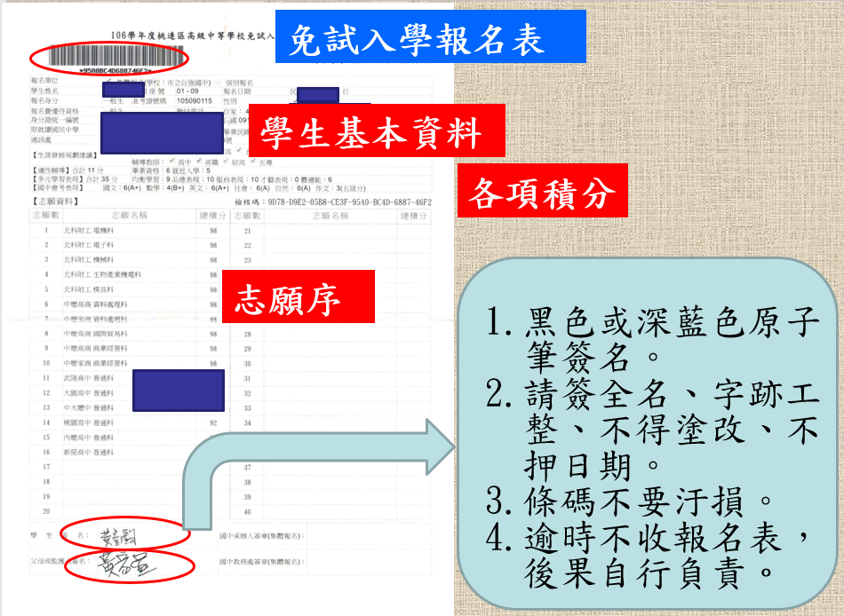
免試入學報名表
1
報名表

Slide 36
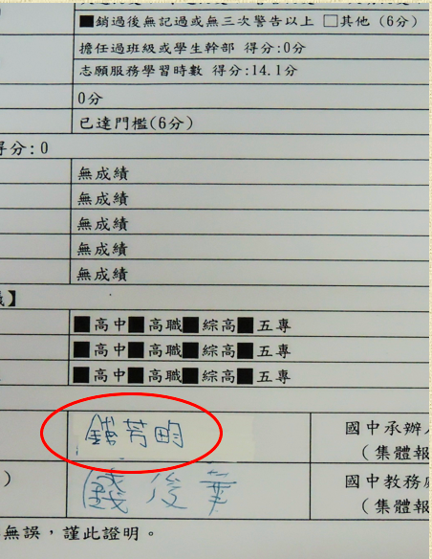
超額比序積分校內彙整流程
1
簽名注意事項
簽名處不可
立可白塗改

Slide 37
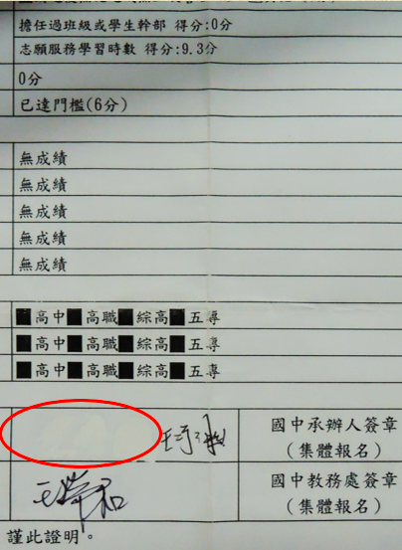
超額比序積分校內彙整流程
1
簽名注意事項
簽名處不可
立可白塗改

Slide 38
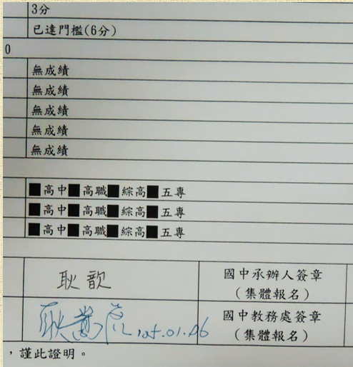
超額比序積分校內彙整流程
1
簽名注意事項
簽全名.正楷
(不能簽日期)

Slide 39
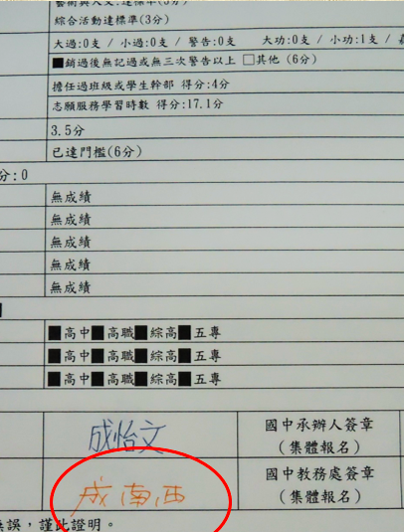
超額比序積分校內彙整流程
1
簽名注意事項
簽名要用黑色
或藍色原子筆

Slide 40
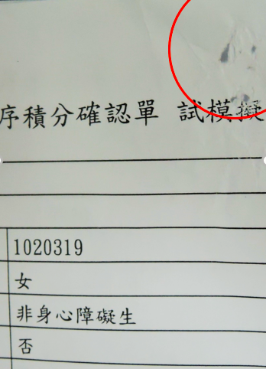
超額比序積分校內彙整流程
1
簽名注意事項
不能做記號、破損

Slide 41
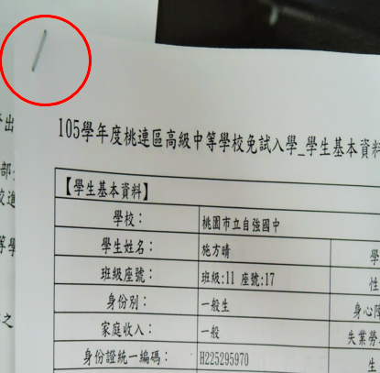
超額比序積分校內彙整流程
1
簽名注意事項
不能
訂書針裝訂

Slide 42

做好每個環節
預祝同學
金榜題名

